Slide 1
Rasgroepen hond

Slide 2
Kynologie
“de leer van de hond”
Rashondenfokkerij
N.H.S.B, ong. 40% in Nederland
Hondententoonstellingen
Vele takken van de hondensport
Behendigheid, bijbehorende wedstrijden
Opvoedingscursussen

Slide 3
Het ontstaan van hondenrassen:
Gefokt voor bepaald soort werk
Ontstaan door kruising, inteelt en selectie
Bijzondere gebruikseigenschappen, specifiek voor een ras
Laatste eeuwen zijn ook uiterlijke kenmerken belangrijker geworden
Veel rassen bevatten nog steeds hun oorspronkelijke werkeigenschappen

Slide 4
Ong. 1000 hondenrassen in de wereld
Voor rassen werd in het land van oorsprong de zogenaamde rasstandaard opgesteld.
In een rasstandaard worden de specifieke kenmerken beschreven zoals:
Vachtstructuur,
Kleur,
Bouw,
Staartdracht
Etc.
Verder wordt beschreven
Karakter
Eventuele werkeigenschappen

Slide 5
Groep 1 - Herdershonden en Veedrijvers
Veedrijvers:
Zwaar gebouwde honden
Lange afstanden afleggen, drijven van groot vee (runderen)
Kudde beschermen tegen roofdieren
Herdershonden (schepers)
Snel en behendig
Kuddes (veelal kleine herkauwers) bijeen houden
Afgedwaalde dieren ophalen
Werken in groepen of met de herder
Niet in staat om de kudde te beschermen tegen roofdieren
Respectabel uithoudingsvermogen
Leren snel en graag

Slide 6
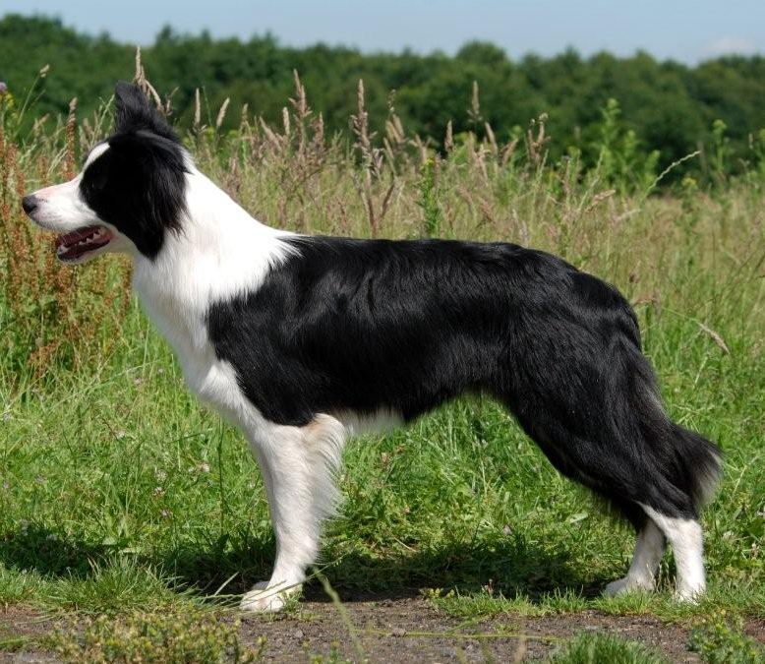
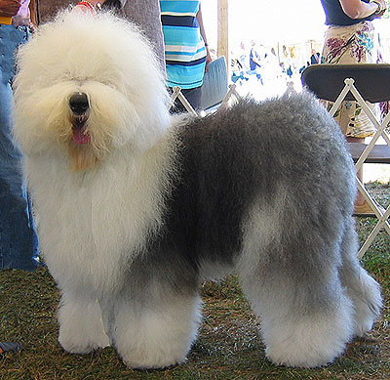
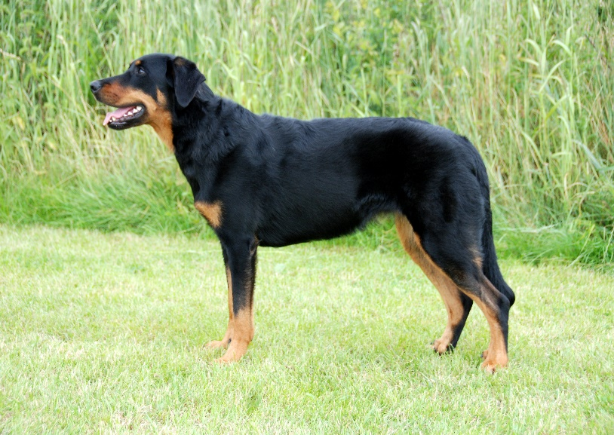
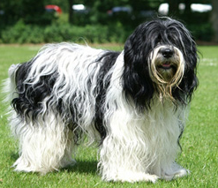
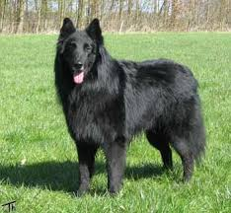
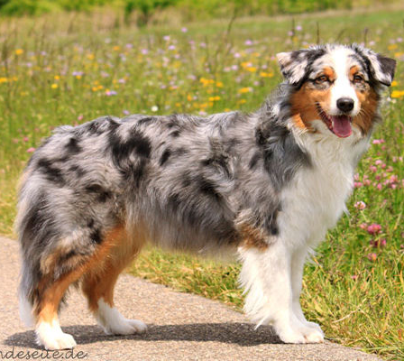
Groep 1 - Herdershonden en Veedrijvers
Notes:
Border Collie – Bobtail – Beauceron
Nederlandse Schapendoes – Belgische Herderhond Groenendaler – Australian Shepherd

Slide 7
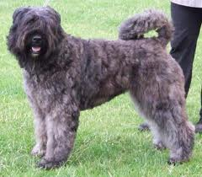
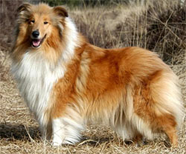
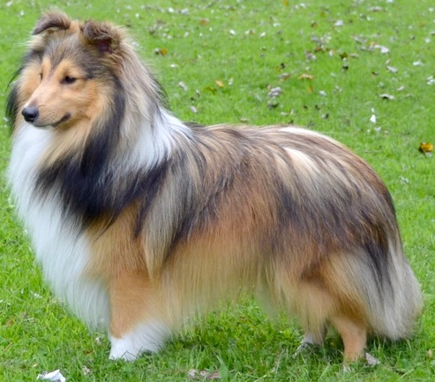
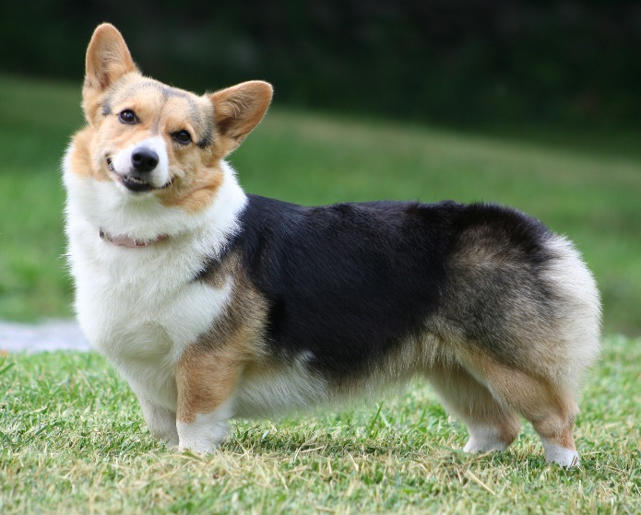
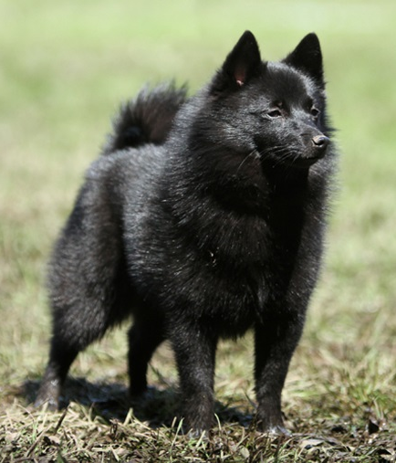
Notes:
Bouvier des flandres – Schotse Herdershond (collie) – Shetland Sheepdog
Saarwolfshond – Welsh Corgi Cardigan - Schipperke

Slide 8
Groep 2 - Pinschers en Schnauzers, Mollossers en Zwitserse Sennenhonden
Pinschers en Schnauzers:
Pinschers, veelal gladharig
Schnauzers “hoog benige terriërs van Europa”
Jacht op ratten en iets groter “ongedierte”
Waak- en verdedigingshond
Mollossers:
Breedschedelige zwaargebouwde honden
Oorspronkelijk vechthonden
Rustig karakter
Kunnen heel gevaarlijk worden
Zwitserse Sennenhonden:
Veelzijdige honden
Vee drijven
Erf bewaking

Slide 9
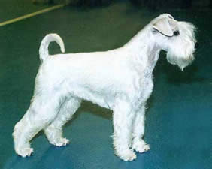
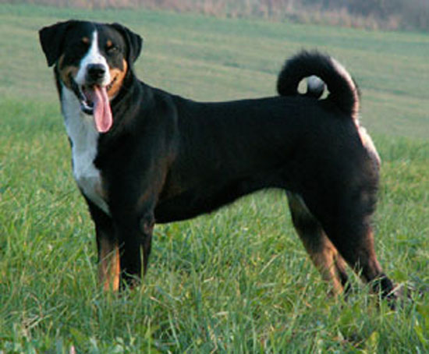
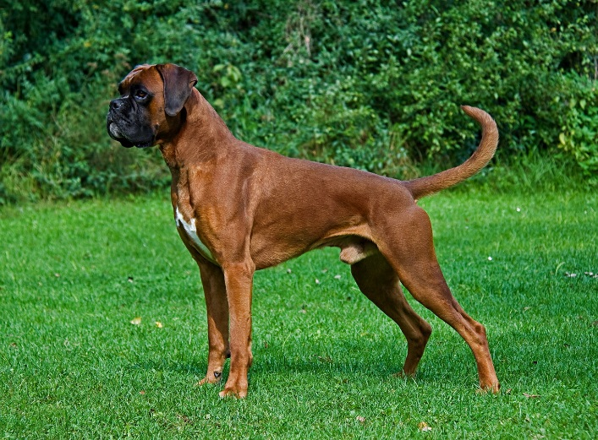
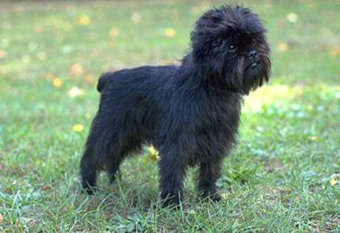
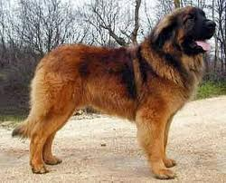
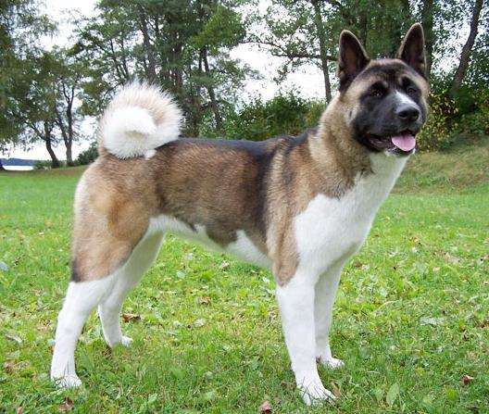
Groep 2 - Pinschers en Schnauzers, Mollossers en Zwitserse Sennenhonden
Notes:
Witte Dwergschnauzer, Appenzeller Sennehond, Boxer, Affenpinscher, Leonberger, Amerikaanse Akita

Slide 10
Groep 3 - Terriërs
Hoogbenige terriërs:
Uitroeien van klein knaag- en roofwild
Kunnen vossen volgen op lange afstanden, door nauwe spleten en gangen naar hun hol
Kortbenige terriërs:
Doden van ongedierte
Kunnen onder de grond werken (terra = aarde)
Inzetbaar in rotsachtig gebied, goede klimmers
Bullterriër type:
Door inkruisen met vechthonden
Moedig en krachtig
Zeer gevaarlijk in het gevecht
Toy-type:
Werkende voorouders
Later gehouden om schoonheid

Slide 11
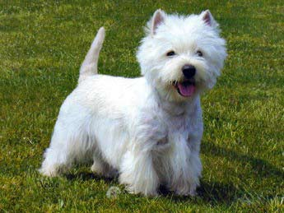
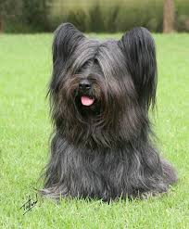
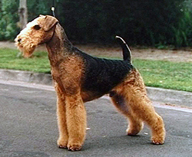
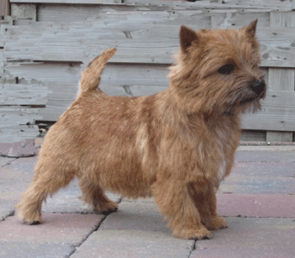
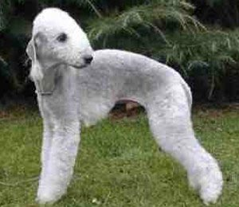
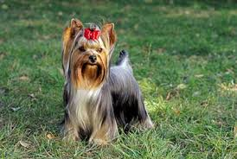
Groep 3 - Terriërs
Notes:
West highland white terrier, Skye Terrier , Airedale terrier, Norwich terrier, Bedlington terrier, Yorkshire terrier

Slide 12
Groep 4 - Dashonden
Dashond, Dwergdashond:
Opsporen van klein wild
Opjagen van klein wild, uit hun holen
Uitblinkers in het volgen van zweetsporen (bloed- of geursporen)
Geweldig uithoudingsvermogen
Kaninchen dashond:
Speciaal gefokt voor de konijnenjacht

Slide 13
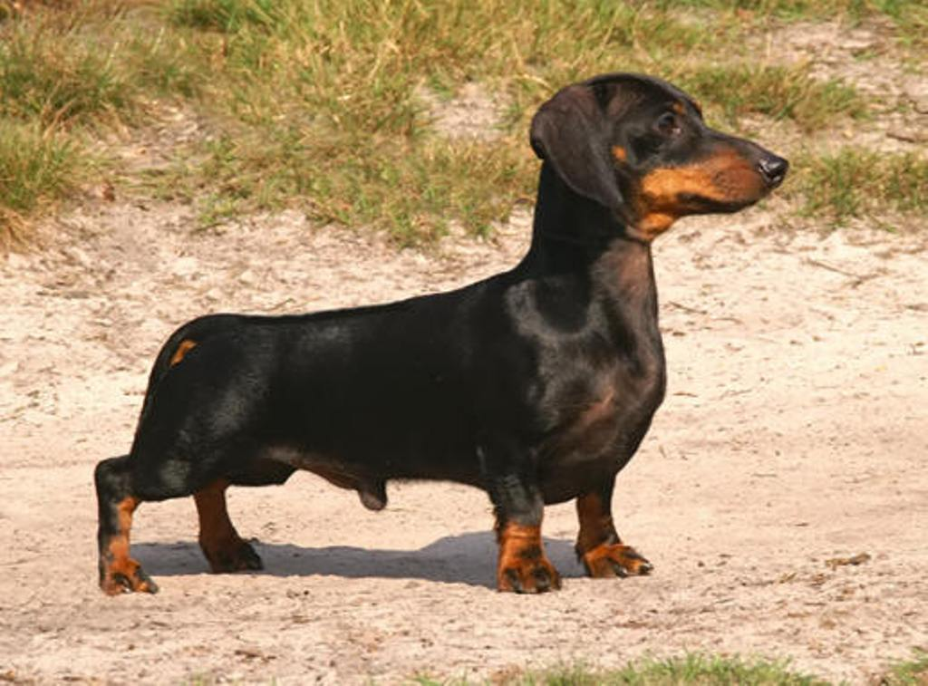
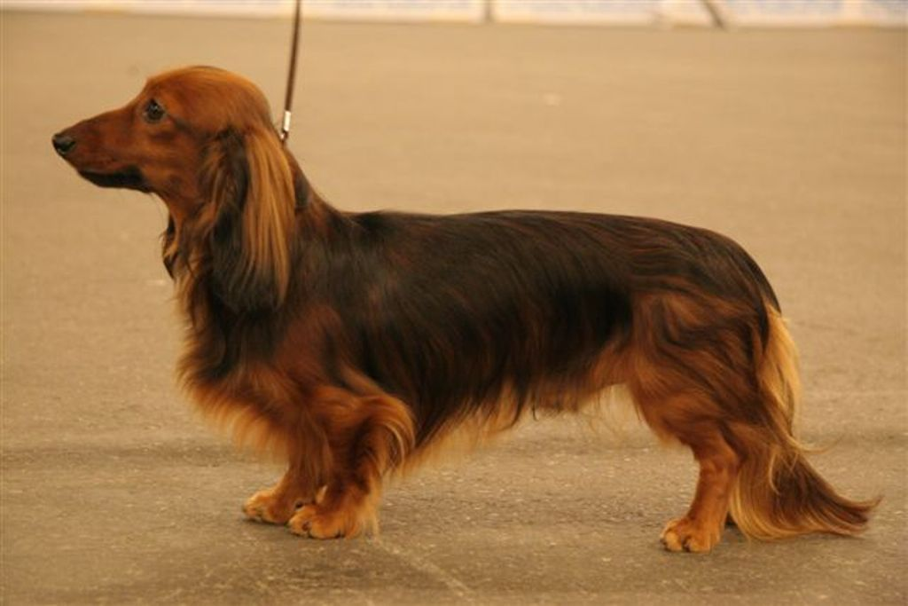
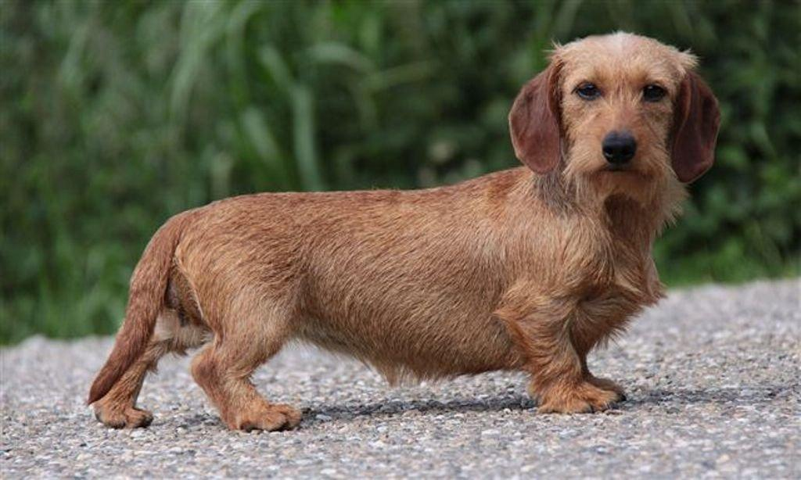
Groep 4 - Dashonden
Notes:
Kort, lang, ruw

Slide 14
Groep 5 - Keesachtigen en oertypen
Keesachtigen mogen gerekend worden tot de oudste gedomesticeerde dieren die afstammen van dicht bij de wolf staande honden
Noord Europese sledehonden:
Robuust gebouwde honden
Geweldig uithoudingsvermogen
Kunnen werken in het koudste gebied van Europa
Noord Europese jachthonden:
Jagen op groot wild (eland, beer of wolf)
Jagen op klein wild (papegaaiduiker, watervogels, haas en konijn)
Zeer luidruchtig
Noord Europese waak- en herdershonden:
Drijven en bewaken van kuddes (rendieren en paarden)
Ook inzetbaar als sledehond

Slide 15
Groep 5 - Keesachtigen en oertypen
Aziatische keesachtige en aanverwante rassen:
Zeer veelzijdig
Jagen op groot wild
Jagen op klein wild
Hulp bij de visserij
Waak- en oorlogshond
Zelfs als voedselbron
Oertypen:
Oudste tak van de gedomesticeerde hondenfamilie
Stamt af uit Noord-Afrika, Zuid-Amerika en Zuid-Europa
Waakhond
Veelzijdig jachthond in het oerwoud
Boodschapper
Reddingshond
Gezelschapsdier

Slide 16
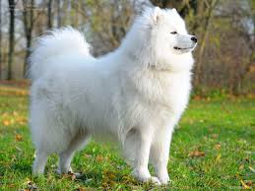
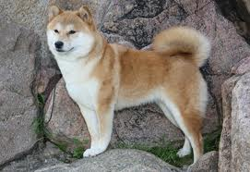
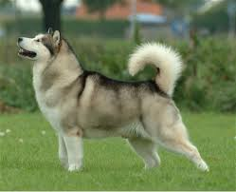
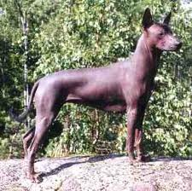
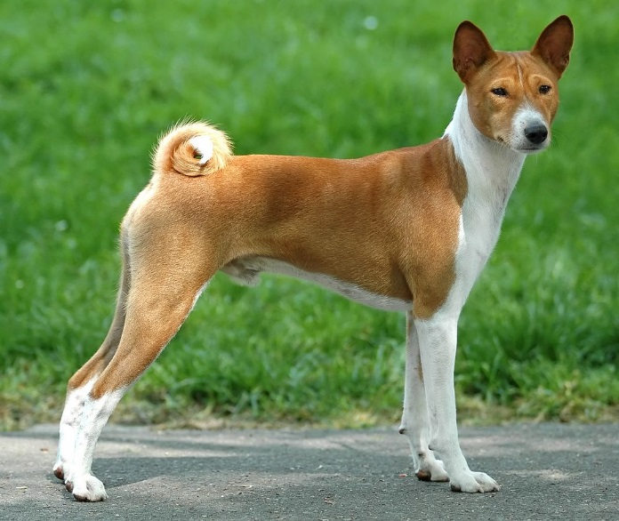
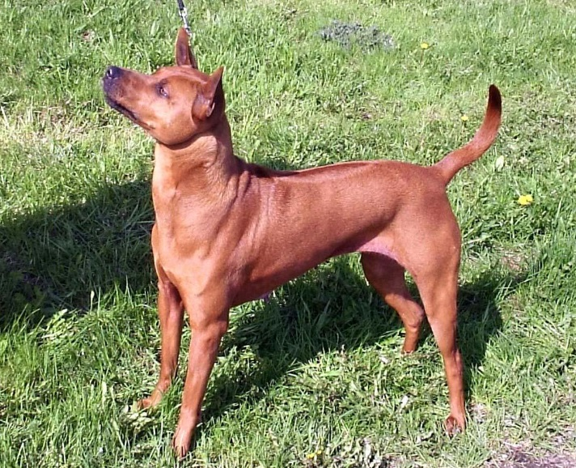
Groep 5 - Keesachtigen en oertypen
Notes:
Japanse spits, Akita, Alaska Aalamut, Mexicaanse naakthond, Basenji, Pharao hond

Slide 17
Groep 6 - Lopende honden en Zweethonden
Grootste deel van deze groep:
Achtervolgen van wild
Soms zelf overmeesteren van wild
“Stellen”, Beletten om weg te komen, zodat de jager het kan doden
Wonen en werken bijna altijd samen in “meutes”

Slide 18
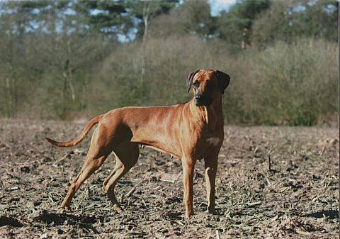
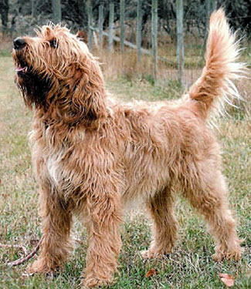
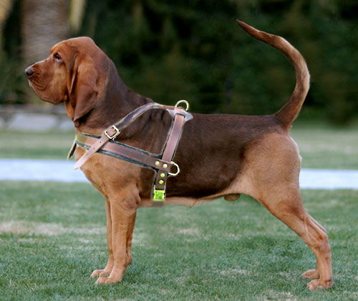
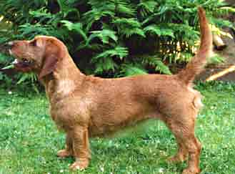
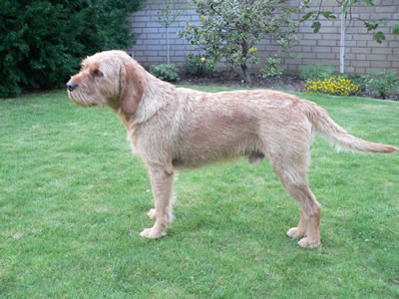
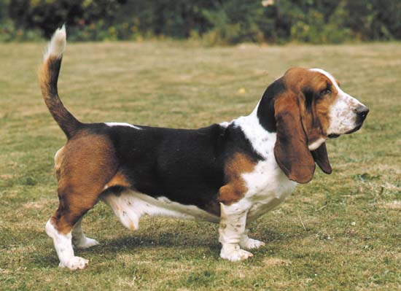
Groep 6 - Lopende honden en Zweethonden
Notes:
Rodesian rigeback, Otterhound, Bloedhond, Basset Hound, Griffon fauve de bretagne, Basset Fauve de Bretagne

Slide 19
Groep 7 - Voorstaande jachthonden
Mag wild niet achtervolgen of aanwijzen
Zoekt vlot bewegend het gebied af
Bij gevonden wild blijft de hond stokstijf staan met de neus richting het opgemerkte wild
Sommige worden ingezet voor de visserij

Slide 20
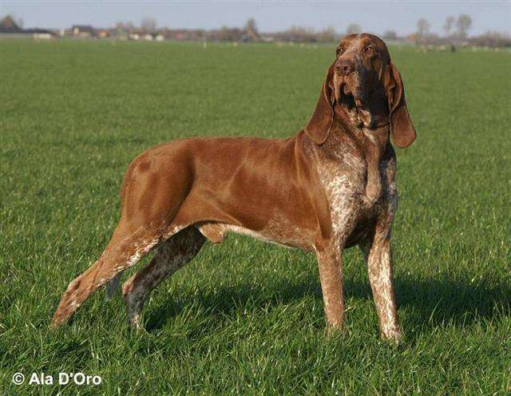
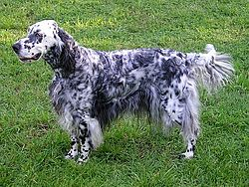
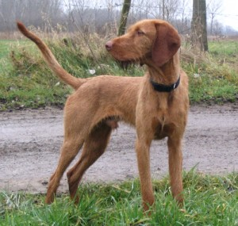
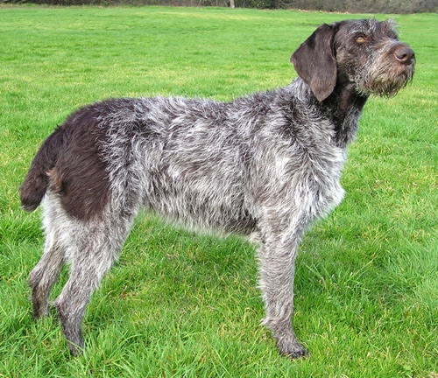
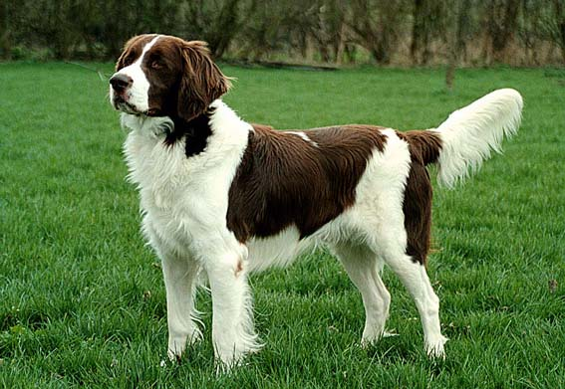
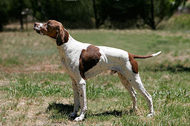
Groep 7 - Voorstaande jachthonden
Notes:
Bracco,Vizsla korthaar, Engelse Setter, Duitste staande hond stekelhaar, Drentse patrijs hond, Duitse Staande gladhaar

Slide 21
Groep 8 - Retrievers, Spaniëls en Waterhonden
Retrievers:
Op aanwijzing ophalen van geschoten wild
Spaniels:
Drijfhond
Stoten het wild uit dichte begroeiing op
Waterhonden:
Goede zwemmers
Bezitten ook de eigenschappen van Retrievers en Spaniels

Slide 22
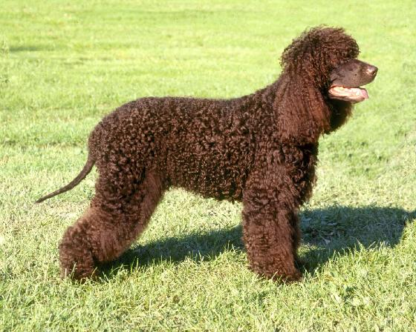
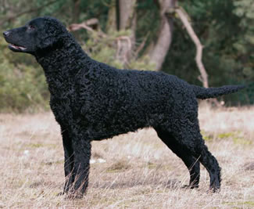
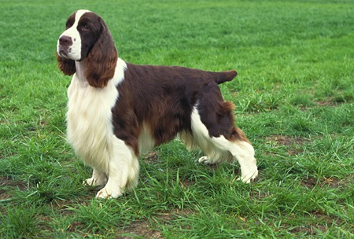
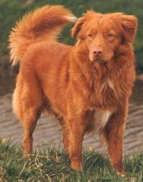
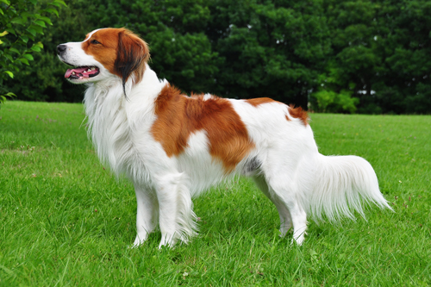
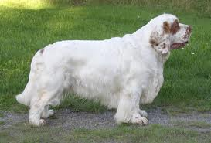
Groep 8 - Retrievers, Spaniëls en Waterhonden
Notes:
Ierse Water Spaniel, Gurley Coated Retriever, Welsh Springer Spaniel, Clumber Spaniel, Nova Scotia Duck Tolling retriever/Toller

Slide 23
Groep 9 - Gezelschapshonden
Zeer diverse groep:
Samenraapsel van puur voor het plezier gehouden honden
Op uiterlijk gefokte schoonheden
Soms “verdwergde” afstammelingen van werkhonden

Slide 24
Groep 9 - Gezelschapshonden
Notes:
Mopshond, Border terrier, King Charles spaniel, Shi Tzu, Naakt hond, Poedel

Slide 25
Groep 10 - Windhonden
Qua werk collega’s van rasgroep 6
Achtervolgen van wild “op het zicht”
Jagen “op het zicht” (lange jacht)

Slide 26
Groep 10 - Windhonden
Notes:
Barzoi, Greyhound, Ierse Wolfshond, Whippet, Afdhaanse windhond, Saluki

